Slide 1

TOÁN 4
Tập 2
Tuần 34
Bài 94: Ôn tập về hình học và đo lường - Tiết 2

Slide 2



Slide 3


NGÔI SAO MAY MẮN

Slide 4







Slide 5
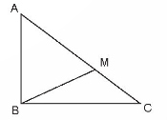

Câu 1: Quan sát hình sau:
Chọn đáp án sai:
Góc nhọn đỉnh B;
cạnh BA, BM
B. Góc vuông đỉnh B;
cạnh BA, BC
C. Góc nhọn đỉnh B;
cạnh BM, BC
D. Góc nhọn đỉnh B;
cạnh BA, BC

Slide 6
Câu 2: Điền vào dấu “?”
1 giờ 25 phút = ?
A. 85 phút
B. 90 phút
C. 95 phút
D. 100 phút

Slide 7
Câu 3: Chọn đáp án đúng.
A. 3 yến = 300 kg
B. 2 tấn = 2 000 yến
C. 2 kg 50g = 2 500 g
D. 40 kg = 4 yến

Slide 8



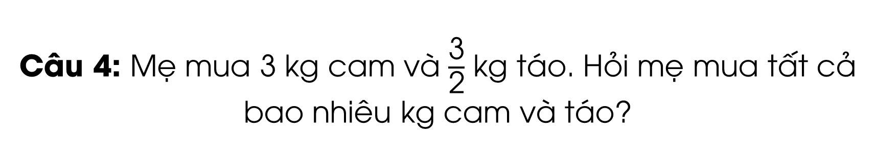

Câu 4: Mẹ mua 3 kg cam và $\frac{\text{3}}{\text{2}}$ kg táo. Hỏi mẹ mua tất cả bao nhiêu kg cam và táo?
A. $\frac{\text{6}}{\text{3}}$
B. $\frac{\text{9}}{\text{2}}$
C. $\frac{\text{9}}{\text{4}}$
D. $\frac{\text{3}}{\text{2}}$

Slide 9
Câu 5: Chọn đáp án đúng.
A. 2 500 g > 2 502g
B. 1 phút 20 giây = 50 giây
C. 1 tạ 20kg > 120 kg
D. 1 giờ 30 phút < 95 phút

Slide 10


Slide 11

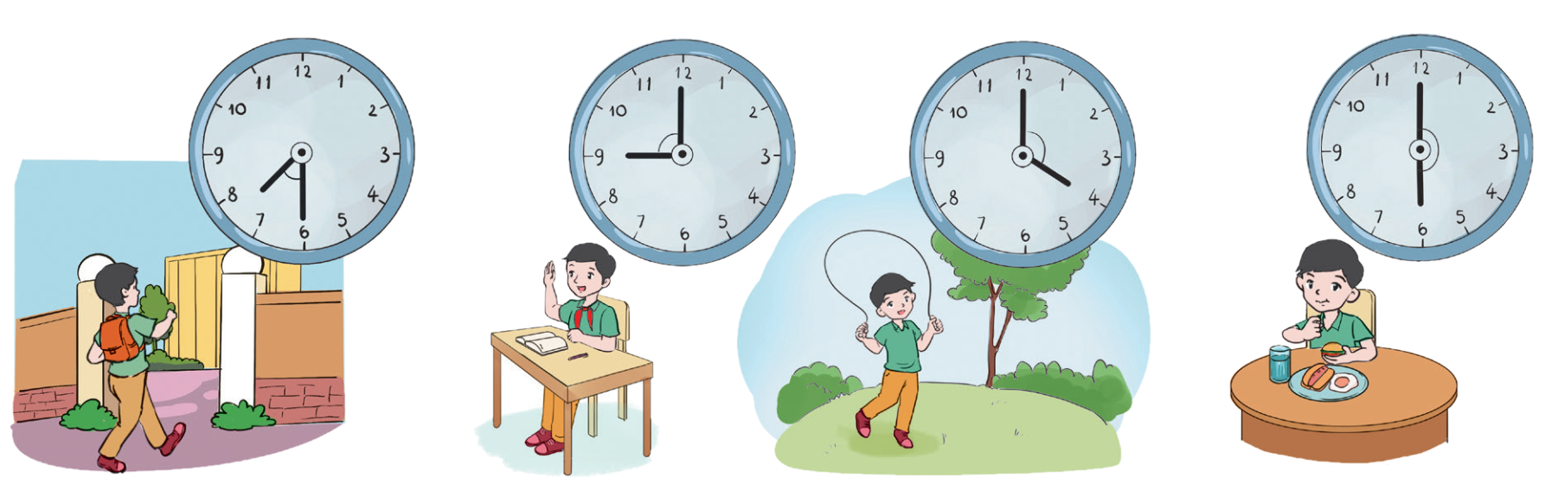
03
a) Quan sát các đồng hồ ở hình dưới đây, cho biết góc tạo bởi kim giờ và kim phút là góc vuông, góc tù, góc bẹt hay góc nhọn?
Góc nhọn
Góc vuông
Góc tù
Góc bẹt

Slide 12


Quay kim đồng hồ
Luật chơi
Sử dụng đồng hồ đã chuẩn bị trước
Học sinh 1 quay kim đồng hồ, học sinh 2 quan sát, đọc giờ tương ứng và cho biết góc tạo bởi kim giờ và kim phút là góc vuông, góc nhọn, góc tù hay góc bẹt.
Đổi thứ tự hỏi – đáp cho nhau, học sinh nào trả lời được nhiều hơn thì chiến thắng.

Slide 13


Hướng dẫn
Bạn hãy cho biết trên đồng hồ hiển thị mấy giờ? Góc tạo bởi kim giờ và kim phút là góc gì?
Đồng hồ hiển thị 9 giờ, kim giờ chỉ ở vị trí số 9, kim phút chỉ ở vị trí số 12.
Góc tạo bởi kim giờ và kim phút là góc vuông.

Slide 14

Em hãy nhắc lại đặc điểm của:
Góc vuông
Góc nhọn
Góc tù
Góc bẹt

Slide 15
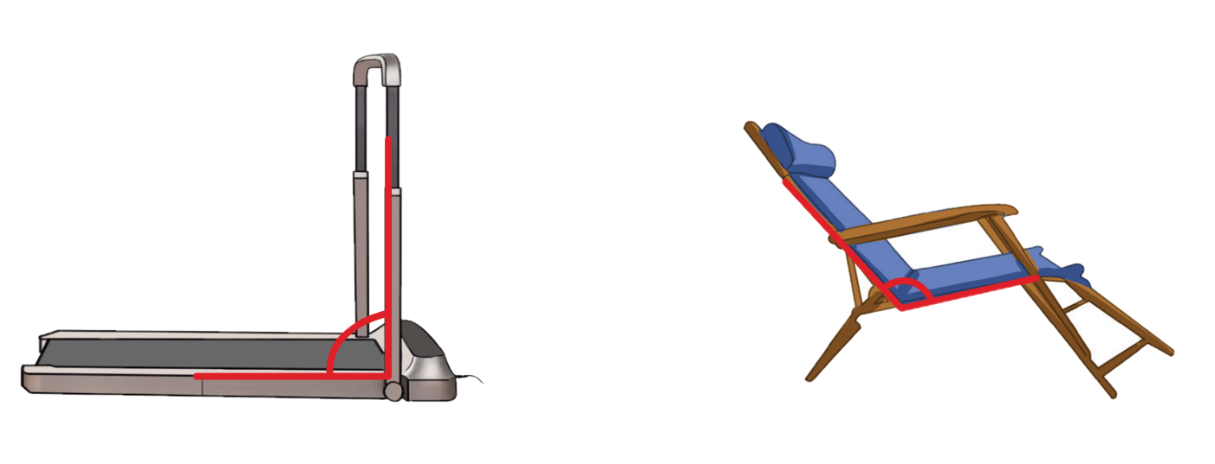
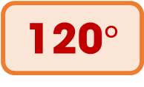

03
b) Ước lượng độ lớn góc đã đánh dấu trong mỗi hình sau rồi dùng thước đo góc để kiểm tra lại:
90$°$
120$°$

Slide 16

04
> , < , = ?
a) 2 kg 330 g 2 300g
5 kg 47 g 5 035 g
9 kg 5g 9 050 g
12 400 g 12 kg 400g
b) $\frac{\text{1}}{\text{4}}$ giờ 15 phút
$\frac{\text{2}}{\text{3}}$ phút 50 giây
4 giờ 15 phút 300 phút
327 giây 5 phút 20 giây
>
=
>
<
<
<
=
>

Slide 17

Một khu đất hình chữ nhật có chu vi là 620 m. Chiều rộng kém chiều dài 40 m. Tính chiều dài, chiều rộng của khu đất đó
07
Tóm tắt
Bài giải
Chu vi hình chữ nhật: 620 m
Chiều rộng kém chiều dài: 40 m
Tính: Chiều dài? Chiều rộng?
Chiều dài của hình chữ nhật là:
(310 $+$ 40) $:$ 2 $=$ 175 (m)
Chiều rộng của hình chữ nhật là:
175 $–$ 40 $=$ 135 (m)
Đáp số: Chiều dài: 175 m.
Chiều rộng: 135 m.

Slide 18


Slide 19

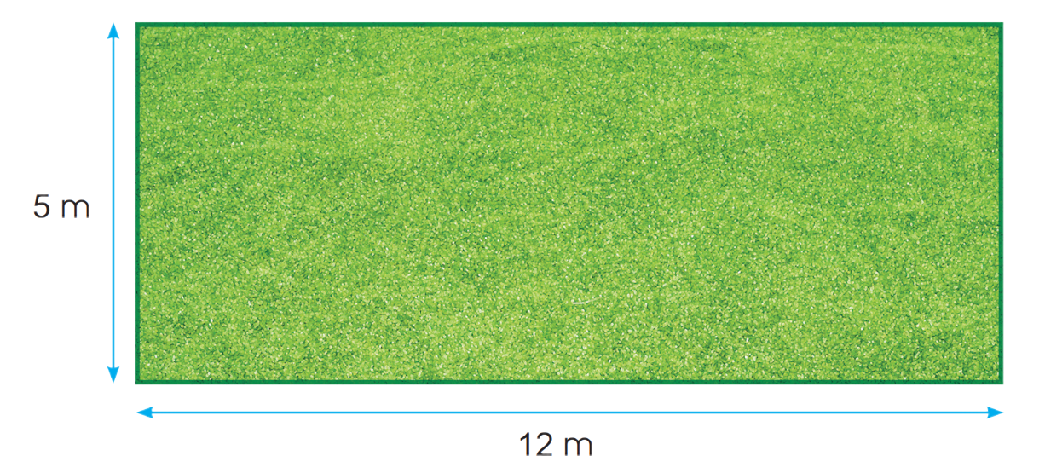
08
Sân chơi nhà cô Thuý có kích thước như hình dưới đây. Cô muốn mua thảm cỏ nhựa trải sân chơi đó, biết rằng mỗi mét vuông thảm có có giá 285 000 đồng. Tính số tiền mua thảm cỏ để trải vừa sân chơi nhà cô Thuý.

Slide 20
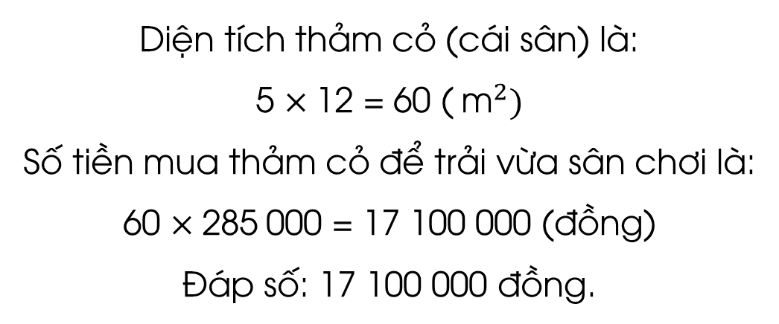
08
Bài giải
Tóm tắt
Chiều dài sân (thảm cỏ): 12 m
Chiều rộng sân (thảm cỏ): 5 m
1 mét vuông thảm cỏ có giá: 285 000 đồng.
Tính: Số tiền mua thảm cỏ để trải vừa đủ sân?
Diện tích thảm cỏ (cái sân) là:
5 $×\text{12}$ = 60 (${ \text{m}}^{2})$
Số tiền mua thảm cỏ để trải vừa sân chơi là:
60 $×\text{285} \text{000}$ = 17 100 000 (đồng)
Đáp số: 17 100 000 đồng.

Slide 21

Qua bài học hôm nay, em ôn tập được những kiến thức gì?

Slide 22
Để nắm chắc kiến thức đó, em nhắn bạn điều gì?

Slide 23


Slide 24


Ôn tập kiến thức đã học
Hoàn thành bài tập trong VBT
Đọc và chuẩn bị trước
Bài 95: Ôn tập về một số yếu tố thống kê và xác suất

Slide 25


Slide 26



Để kết nối cộng đồng giáo viên và nhận thêm nhiều tài liệu giảng dạy,
mời quý thầy cô tham gia Group Facebook
theo đường link:
Hoc10 – Đồng hành cùng giáo viên tiểu học
Hoặc truy cập qua QR code

